Slide 1
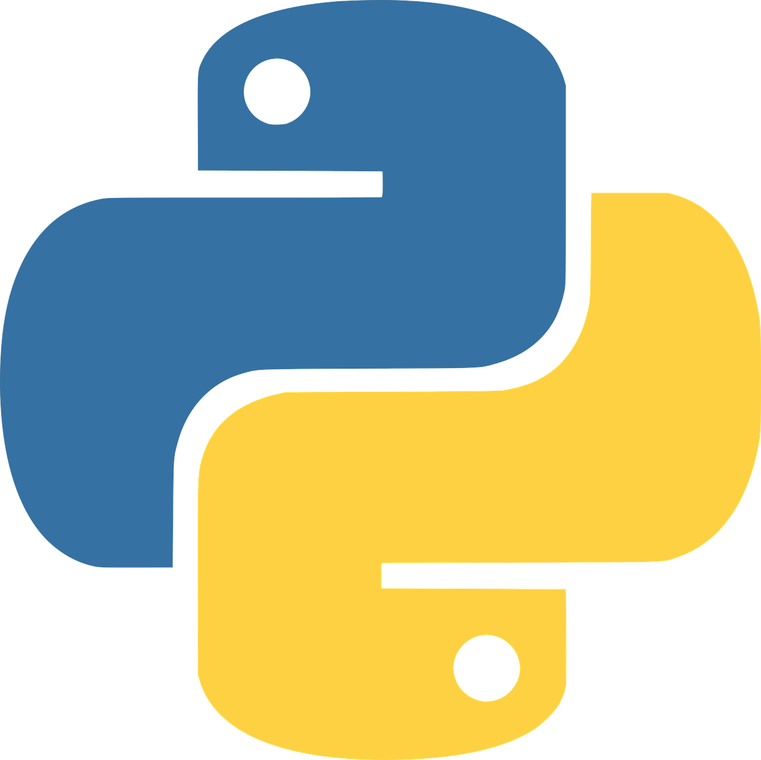
Python fundamental
Prof. Eng. Esp. Vitor Penteado
Notes:
Fala pessoal, tudo bom? Bem vindos ao curso de OpenCV e Python para reconhecimento de faces, veículos e objetos, em específico ao módulo de Python fundamental.

Slide 2
Objetivos
Desenvolver raciocínio lógico e capacidade de criar algoritmos utilizando a linguagem de programação Python;
Conhecer a estrutura de dados para resolução de problemas.
Apresentar a teoría de forma gradual e ordenada abordando a estrutura de dados, controle de fluxo e arquivos;
Demonstrações com exemplos práticos a cada tópico apresentado;
Ao final será disponibilizado um exercício de fixação.
Notes:
Desenvolver um raciocínio lógico e capacitar o aluno a criar algoritmos utilizando Python;
Conhecer a estrutura de programação da linguagem com apresentação da teoria de forma gradual e ordenada, demonstrando sua utilização com exemplos práticos.

Slide 3
Apenas como curiosidade, o nome Python não tem relação com o anfíbio de mesmo nome e sim devido a uma homenagem ao grupo de comédia britânico Monty Python. - Guido van Rossun

Slide 4
Ambiente de Desenvolvimento
1
IDE x Ambiente de desenvolvimento

Slide 5
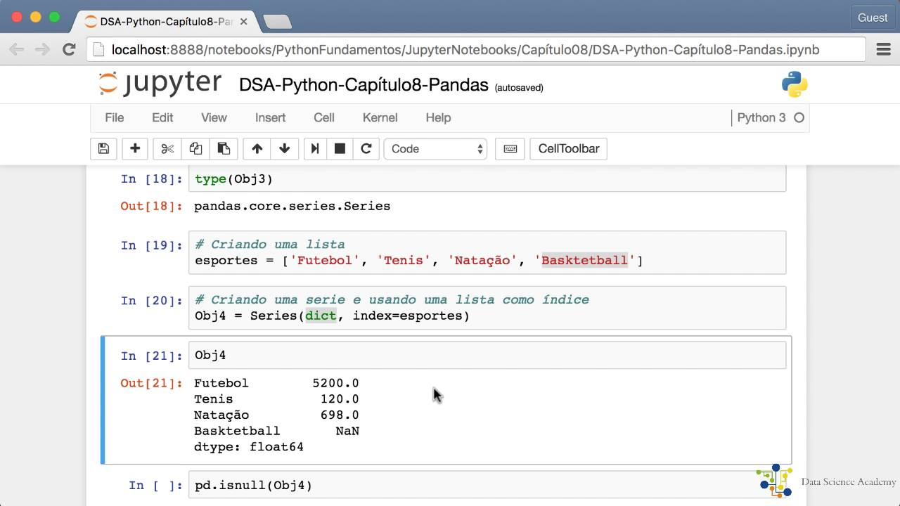
Ambientes de desenvolvimento
PyCharm;
IDLE;
Anaconda
Jupyter Notebook
Notes:
Entre os ambientes de desenvolvimento, destacam-se o PyCharm, IDLE e o Anaconda pelo Jupyter Notebook, o qual é muito utilizado na área de Data Science.

Slide 6
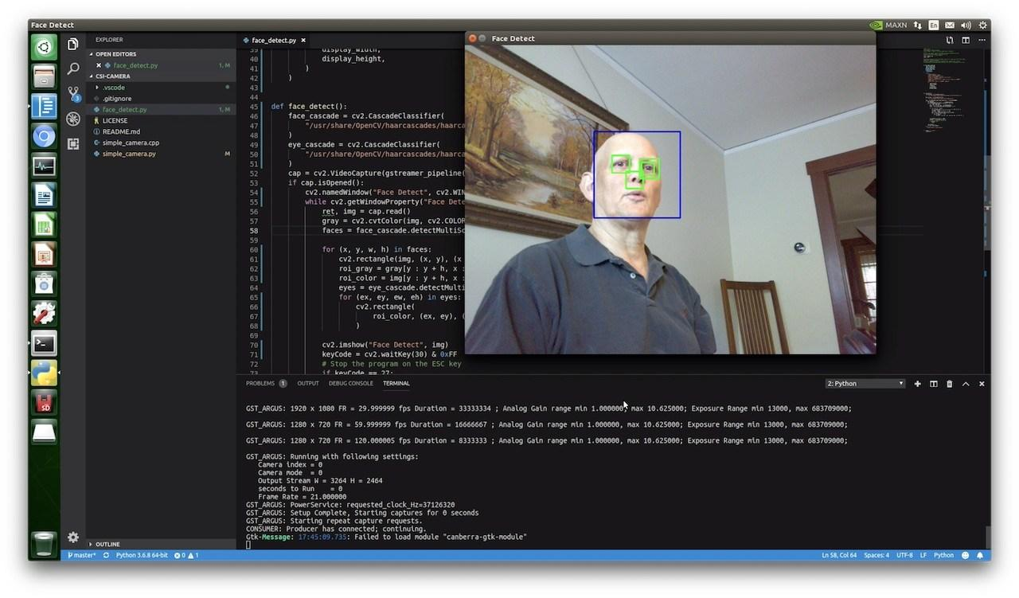
IDE
Visual Studio Code;
Aton.
Notes:
Para os IDE, temos o Visual Studio Code e o Aton. Este primeiro, por ser gratuito e com uma interface limpa, será utilizado nas aulas de Visão Computacional de fato.

Slide 7
Instalação de pacotes
2
Pip install

Slide 8
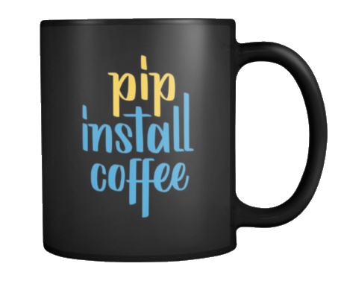
Python pip
Sistema de instalação e gerenciamento de pacotes de Python;
https://pypi.org/
Uma única linha de comando no prompt de comando:
Pip install pacoteX
Pip uninstall pacoteY
Notes:
O pip install é um sistema de instalação e gerenciamento de pacotes do Python o qual, pelo link, pode-se ser mais conhecido;
Em suma, com apenas uma linha de código, o pip install nome_do_pacote, você consegue instalar bibliotecas como NumPy, PyCharm e o OpenCV.

Slide 9

Anaconda
3
Plataforma open source para Data Science.

Slide 10
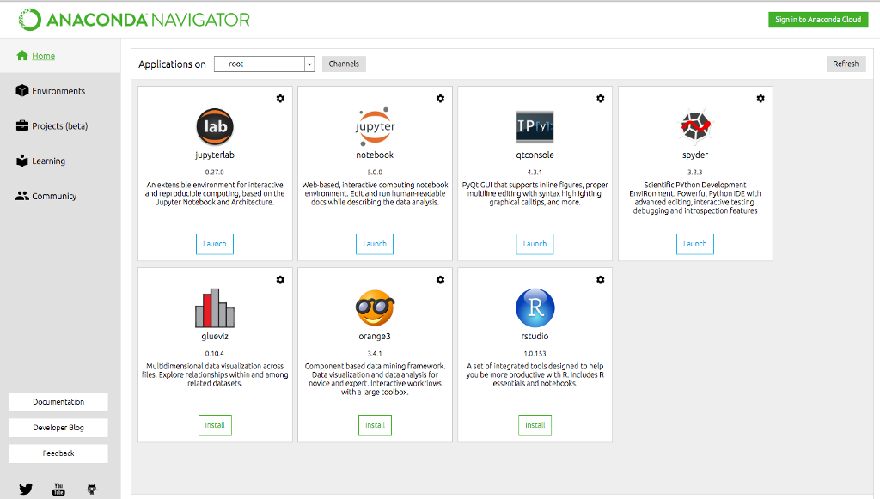
Sobre a plataforma
Muito popular entre cientistas de dados e estatísticos;
Multiplataforma;
Possui diversos pacotes disponibilizados como:
Jupyter notebook;
Spyder;
R.
Notes:
O Anaconda é muito popular entre os cientistas de dados por ser multiplataforma além de possuir diversos outros, vamos dizer, “pacotes” prontos para utilização como o Spyder, o R, muito utilizado por estatísticos em geral, e o próprio Jupyer Notebook.

Slide 11
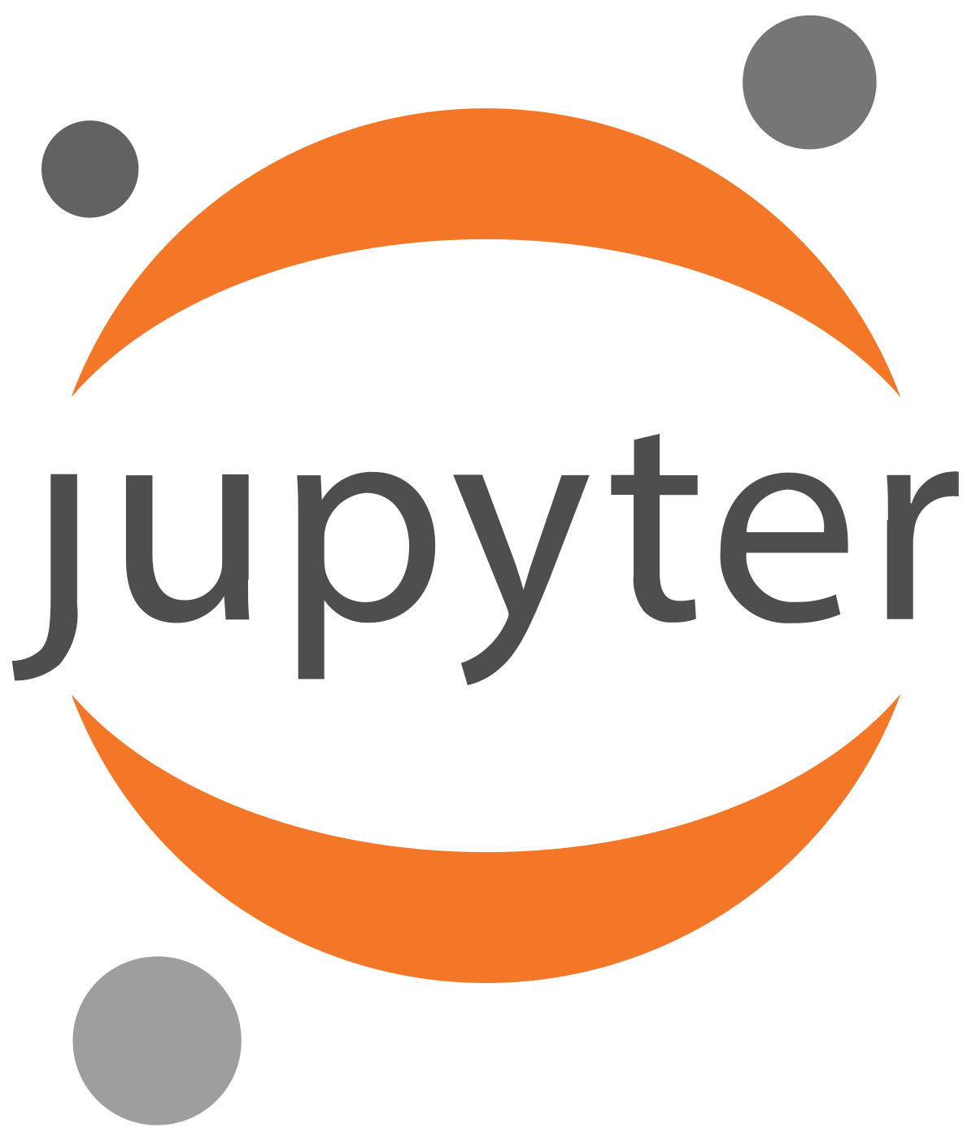
Jupyter Notebook
4
Dados através de um navegador.

Slide 12
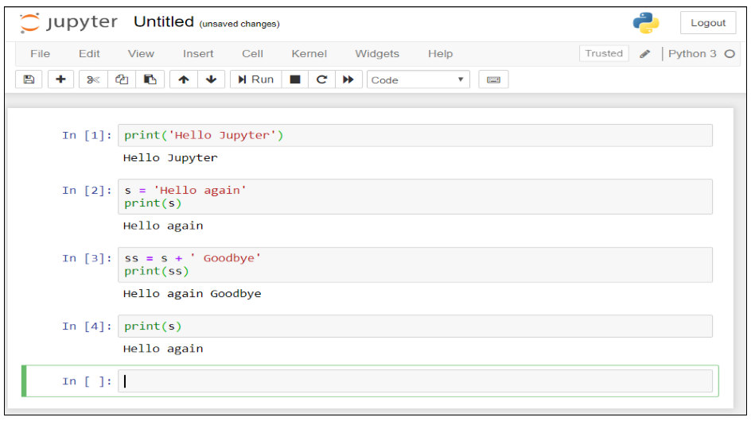
Visual do Jupyter
Formato do arquivo:
.ipynb
Notes:
O Jupyter Notebook é extremamente simples de se usar. Como podem ver na imagem ao lado, toda a linha do Notebook pode ser executada separadamente de todo o código. Isto nos trouxe uma extrema facilidade em visualizar os dados em geral já que não é mais necessário ficar executando todo o código a cada alteração e sim, apenas as linhas que são necessárias.

Slide 13
Sintaxe e variáveis
5

Slide 14
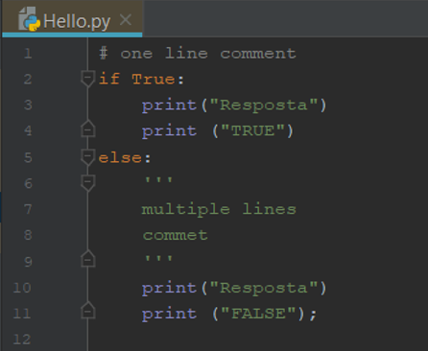
Sintaxe básica
Indentação
Toda indentação é feita com base no número de espaços, ou seja, todas as instruções (códigos) dentro de um mesmo bloco devem possuir a mesma quantidade de espaços.
Repetições
Instruções de laços (repetições) devem ser finalizadas com dois pontos :
Comentários
Devem começar com #
Ponto e Virgula
Opcional ao final da linha.
Notes:
Programar em Python é extremamente intuitivo já que ele quebra alguns paradigmas, por assim dizer, de outras linguagens como:
A indentação é feita com base nos espaços e não mais colchetes ou chaves como podem ver ao lado;
Laços de repetições ou mesmo condições (If, else, While) são inicializados com dois pontos e devem ter um espaço de diferença para que o Python entenda que tudo que esta dentro do laço será executado, caso contrário retornará um erro;
Comentários iniciam-se com #
Ponto e vírgula são opcionais ao final das linhas.

Slide 15
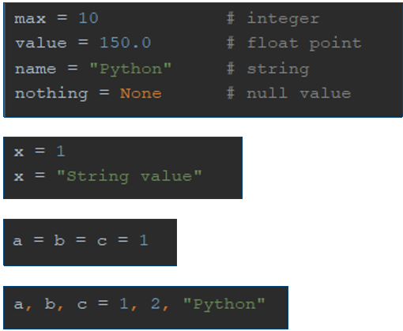
Variáveis
Dinamicamente tipadas, ou seja, não é necessário declarar o tipo das variáveis;
Declaração acontece automaticamente no momento em que atribui um valor;
Variáveis mudam o tipo simplesmente atribuindo um tipo diferen;
Python permite atribuir um único valor à várias variáveis ao mesmo tempo;
Assim como permite atribuir múltiplos objetos a múltiplas variáveis.
Notes:
Python é dinamicamente tipado, ou seja, não é necessário declarar as variáveis. Atribuição do tipo String, float ou int acontece a partir do momento que você atribui um valor/constante a uma variável.
E elas simplesmente mudam conforme voce atribui um novo valor a ela

Slide 16
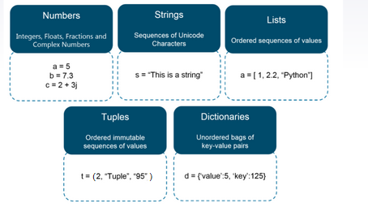
Tipos de dados
Notes:
Por ser dinamicamente tipado, Python trabalha facilmente com vários tipos de dados como mostrado. Temos números, strings, listas que são reconhecidas pelas colchetes, as tuplas, que são listas imutáveis (que não podem ser alteradas), estas reconhecidas por parênteses e dicionários por chaves, onde são listas que toda a vez que uma de suas chaves são chamadas, esta retorna sua variável/constante correspondete.

Slide 17
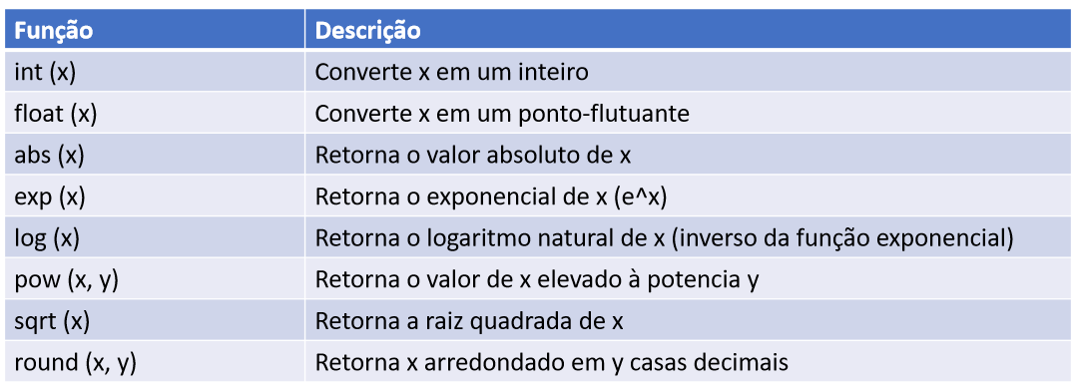
Comandos mais utilizados em tipo numérico
Notes:
Aqui são alguns dos comandos mais utilizados para os tipos numéricos

Slide 18
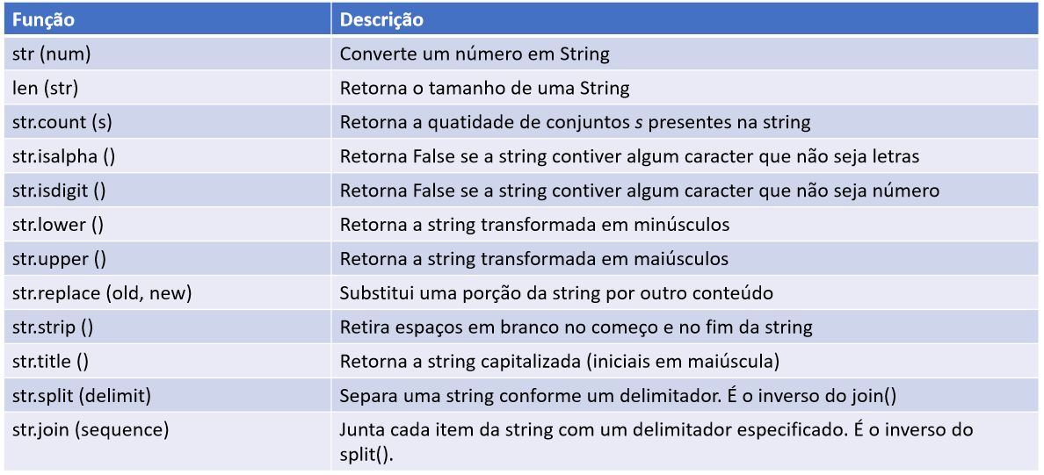
Comandos mais utilizados em tipo String
Notes:
Da mesma forma, para os tipo string

Slide 19
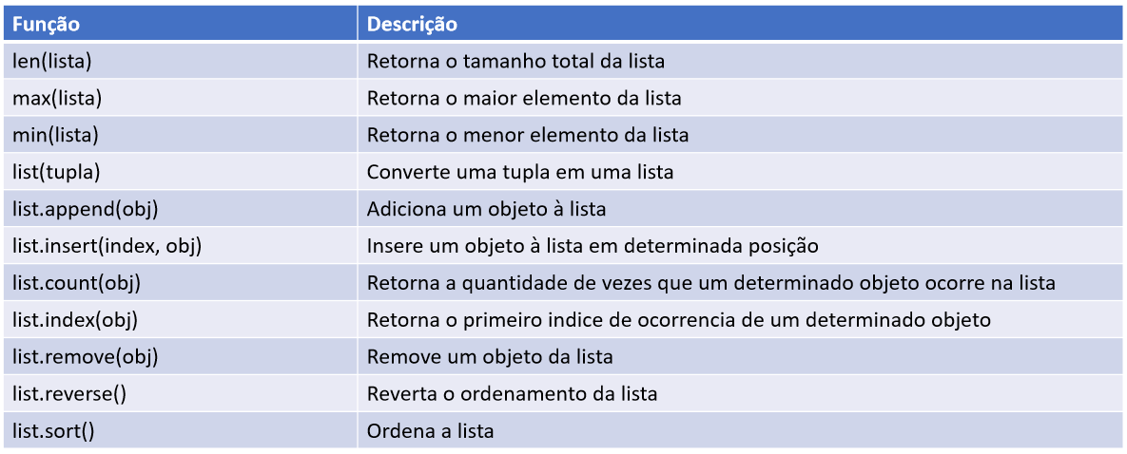
Comandos mais utilizados em tipo Lista
Notes:
Comandos para listsa

Slide 20
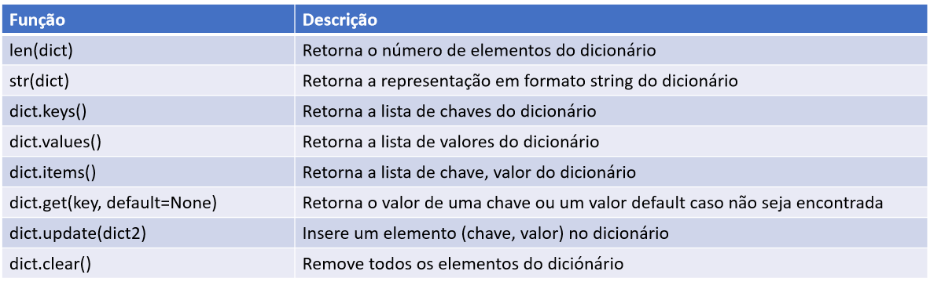
Comandos mais utilizados em tipo Dicionário
Notes:
E por último comando para dicionários

Slide 21
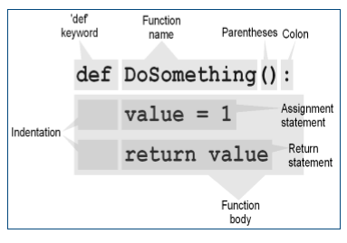
Funções
Conjunto de instruções do qual pode-se dar um nome;
Útil na organização do código;
Sintaxe:
def nome_função(parâmetros):
Comandos
Indentação é de extrema importância.
Notes:
Sobre funções, em Python você pode definir funções que serão inicializadas após serem chamadas.
Isto é, você programa um, vamos dizer, sistema interno do seu programa e, quando ele for chamado por exemplo por um print(), esta função executará o que esta dentro dela.

Slide 22
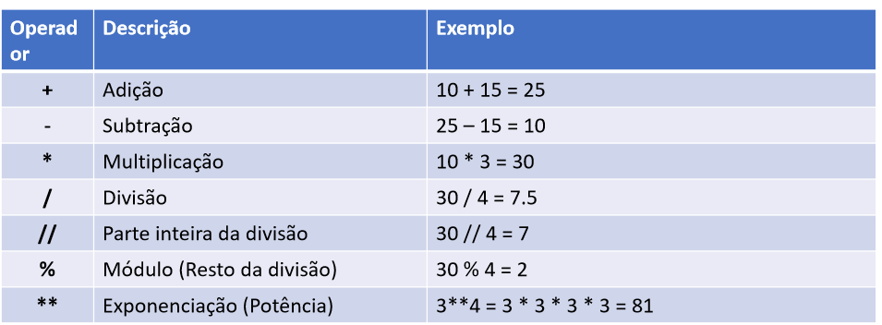
Operadores aritméticos
Notes:
Aqui esta uma lista de operadores aritméticos como adição, subtração...

Slide 23
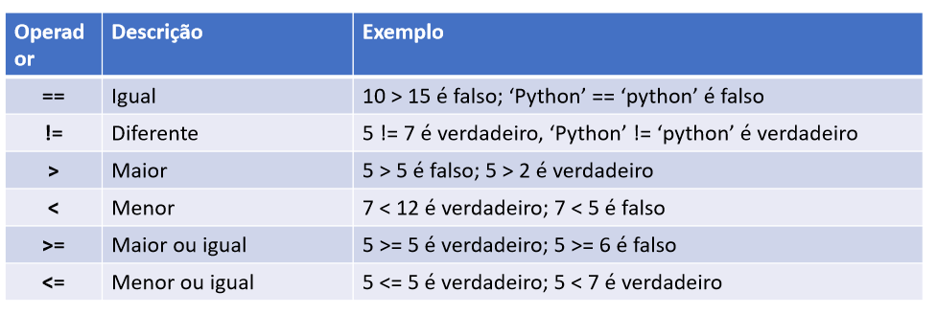
Operadores relacionais
Notes:
Operadores relacionais como igualdade, diferença, maior igual...

Slide 24
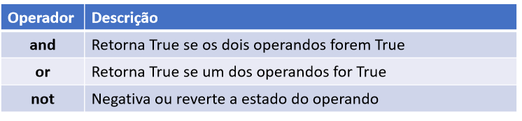
Operadores lógicos
Notes:
Operadores lógicos em geral

Slide 25

Operadores de Membro
for line in dataset:
print(line)
for celula in line:
print(celula)
Notes:
Operadores de membro que ligam uma variável a outra. Neste exemplo, em um loop do tipo FOR, Python irá printar na tela todas as linhas do dataset
Ao lado, Python retorna todas as células de cada linha do dataset se alalogicamente compararmos o dataset com uma tabela do excel.

Slide 26
Operadores de Identidade
Notes:
Operadores de identidade

Slide 27
Referências
6
www.python.org
www.python.org.br
www.codecademy.com/tracks/python
www.w3schools.com/python
www.diveintopython.net
Notes:
E aqui algumas referências utilizadas para a elaboração desta apresentação

Slide 28
THANKS!
Any questions?
Notes:
Enfim, este é uma introdução básica de Python que é necessário sabermos antes de começarmos de entrarmos em Visão Computacional de fato.
Espero que tenham gostado, qualquer dúvida podem entrar em contato e nos vemos na próxima aula.

